Slide 1
RECOVERY EU
Influenza Behandeling
V3.0 2025-10-30

Slide 2
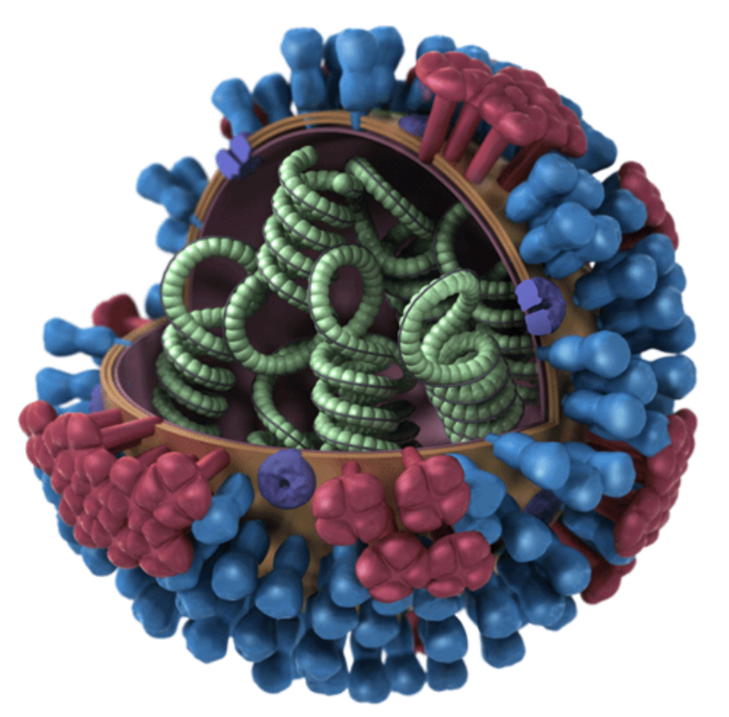
Influenza, achtergrond
Seizoensgebonden influenza (griep) loopt dodelijk af voor ~400.000 mensen/jaar wereldwijd (waarvan een derde jonger dan 65 jaar)
Een grieppandemie kan potentieel tientallen miljoenen slachtoffers eisen
RECOVERY & en andere onderzoeken hebben snel levensreddende behandelingen geïdentificeerd voor COVID-19 dankzij duizenden gerandomiseerde patiënten
Meerdere andere veelbelovende behandelingen werden als niet werkzaam herkend
Anders dan bij COVID-19 ontbreken voor influenza de goede (= gerandomiseerde) studies om de behandeling op te baseren

Slide 3
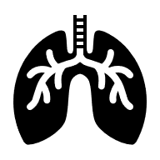

Opzet van RECOVERY:
EU influenzavergelijkingen
OPGENOMEN PATIËNTEN MET PNEUMONIE
Community-acquired pneumonie (CAP) corticosteroïdenvergelijking
ANALYSE
M
Dexamethason
Normale zorg zonder corticosteroïden
of
Patiënten met CAP (geen vermoeden van SARS-CoV-2/influenza/PCP/TB)
R
Uitkomst na 28 dagen en na 6 maanden
Mortaliteit
Tijdsduur tot levend verlaten van het ziekenhuis
Verloop naar beademing of overlijden
Baseline-metingen verzameld, geschiktheid vastgesteld
1:1 randomisatie in elk van de passende vergelijkingen
Baloxavir vergelijking
MOMENTEEL NIET OPEN IN DE EU
Influenza corticosteroïdenvergelijking (patiënten met hypoxie)
Oseltamivir vergelijking
G
Baloxavir
Normale zorg zonder Baloxavir
H
Oseltamivir
Normale zorg zonder Oseltamivir
I
Dexamethason
Normale zorg zonder corticosteroïden
of
of
of
Patiënten met aangetoonde INFLUENZA

Slide 4
Toelatingseisen voor RECOVERY
Ziekenhuispatiënten van 18 jaar of ouder
Longontsteking, bv.
Typische symptomen van een nieuwe infectie van de luchtwegen (hoest, kortademigheid, koorts, enz.); en
Objectief aangetoonde acute longaandoening (door bv. verandering in X-ray/CT/echo, hypoxie, lichamelijk onderzoek); en
Andere oorzaken onwaarschijnlijk of uitgesloten (bv. hartfalen)
Het gaat echter om een klinische diagnose, gesteld door de behandelend arts (deze criteria zijn een richtlijn)
Let op, behandeling van secundaire bacteriële infectie is geen exclusiecriterium indien de arts vermoedt dat influenza bijdraagt aan de longaandoening
Een van de volgende diagnoses:
Aangetoonde infectie door influenza A of B
Community-acquired pneumonie met geplande antibiotica kuur (geen vermoeden van COVID-19/influenza/PCP/TB)
Geen voorgeschiedenis waardoor deelname riskant kan zijn voor de patiënt
De behandelend arts is van mening dat geen van de behandelingen binnen het onderzoek specifiek geïndiceerd of gecontra-ïndiceerd is

Slide 5
BALOXAVIR MARBOXIL (XOFLUZA)

Slide 6
Baloxavir Achtergrond
Baloxavir marboxil (‘baloxavir’) is een relatief nieuw antiviraal medicijn tegen influenza dat momenteel is goedgekeurd voor gebruik in de VS, Japan, Australië, de EU en het VK voor de behandeling van ongecompliceerde influenza en het voorkomen van influenza na blootstelling
Het is een cap-afhankelijke endonucleaseremmer (CEN). CEN steelt het uiteinde van de gastheer mRNA om het kopiëren van het viraal genoom mogelijk te maken. Baloxavir verstoort dus de virale replicatie
Het vermindert de hoeveelheid virus in het bloed sneller dan neuraminidaseremmers (NAIs), maar tijdens de behandeling kunnen resistentiemutaties vaker optreden
Omdat het werkingsmechanisme onafhankelijk is van NAIs kan het geneesmiddel een additief effect hebben

Slide 7
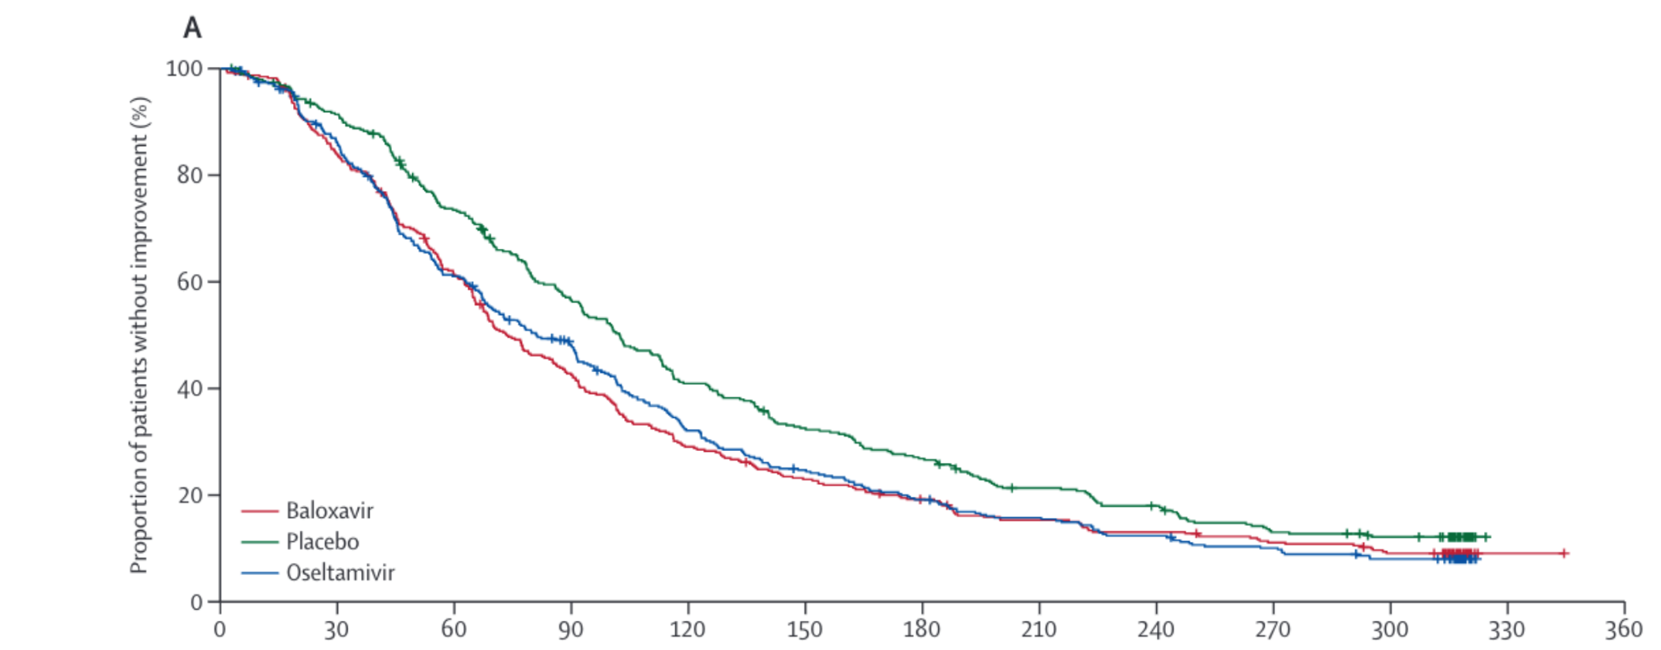
Baloxavir Achtergrond
Zowel baloxavir als oseltamivir hebben aangetoond de duur van symptomen van ongecompliceerde influenza te verkorten met ~1 dag, indien opgestart binnen 48 uur na het optreden van symptomen
Geen van beide zijn op goed getest in gerandomiseerde onderzoeken bij ziekenhuispatiënten of bij patiënten met langdurige symptomen.
Effect of antivirals on influenza symptoms in uncomplicated infection (outpatients)
% met geen symptoomverlichting
Baloxavir
Placebo
Oseltamivir
Ison MG et al. Lancet Infect Dis. 2020 Oct;20(10):1204-1214. PMID32526195
Tijd sinds start behandeling (u)

Slide 8
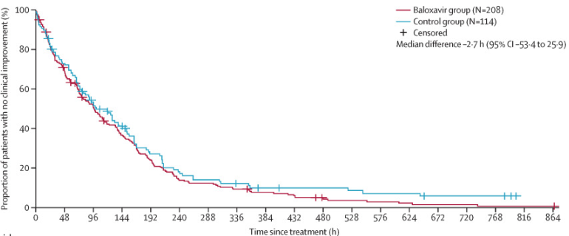
Baloxavir Achtergrond
Gerandomiseerd bewijs voor baloxavir in ziekenhuispatiënten is beperkt tot het FLAGFSTONE onderzoek onder 366 patiënten waarbij baloxavir plus oseltamivir werd vergeleken met alleen oseltamivir.
Het onderzoek toonde geen significante verlaging van de tijd tot klinische verbetering aan, maar had een te lage steekproefomvang om belangrijke voordelen in andere klinische uitkomsten, zoals tijd tot klinische stabiliteit of vermindering in mortaliteit, uit te sluiten
Er zijn een aantal observatiegegevens bij gehospitaliseerde patiënten
Kumar, Deepali et al. Lancet Infect Dis. 2022 May;22(5):718-730. doi: 10.1016/S1473-3099(21)00469-2

Slide 9
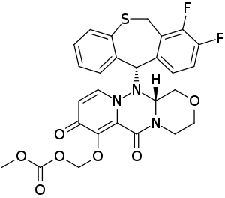
Baloxavir toelatingseisen
Contra-indicaties:
Patiënten met een gewicht < 40kg
Recent of gepland gebruik van baloxavir voor deze infectie
Bekende overgevoeligheid voor baloxavir of hulpstoffen
Zwangere vrouwen of vrouwen die borstvoeding geven worden uitgesloten van deze vergelijking
Baloxavir mag gebruikt worden bij patiënten met lever- of nierfalen
Er zijn geen significante geneesmiddeleninteracties bekend

Slide 10
Baloxavir dosering en bijwerkingen
Uitsluitend via orale of nasogastrische route
Slechts twee doseringen: de eerste op dag 1 en de tweede op dag 4, bij ontslag thuis in te nemen
De behandeling dient zo snel mogelijk na randomisatie te starten (doel < 6 uur)
Indien de behandeling niet op de dag van randomisatie kan worden gestart, hetzelfde interval van 72 uur tussen de doseringen aanhouden
Dosering is afhankelijk van het lichaamsgewicht:
40 mg op dag 1 en op dag 4 indien gewicht < 80 kg
80 mg op dag 1 en op dag 4 indien ≥ 80 kg
Geen aanpassingen aan de nierfunctie
Dit schema werd gebruikt in het FLAGSTONE onderzoek en wijkt af van de goedgekeurde behandeling met enkele dosering vanwege zorgen over onderdosering bij ziekenhuispatiënten
Geen bijwerkingen bekend, met uitzondering van zeldzame allergische reacties

Slide 11
Oseltamivir (TAMIFLU)

Slide 12
Oseltamivir (Tamiflu) Achtergrond
Oseltamivir is een neuraminidase-inhibitor (NAI)
Neuraminidase is nodig voor het afsnoerproces waardoor nieuwe virusdeeltjes de geïnfecteerde cel verlaten, dus NAI's verstoren deze stap van de virale groeicyclus
Net als baloxavir hebben NAIs aangetoond de duur van symptomen van ongecompliceerde influenza te verkorten met ~1 dag, indien opgestart binnen 48 uur na het optreden van symptomen
Ison MG et al. Lancet Infect Dis. 2020 Oct;20(10):1204-1214. PMID32526195

Slide 13
Oseltamivir (Tamiflu) Achtergrond
Uit sommige observatiestudies blijkt een gunstig effect van oseltamivir voor ziekenhuispatiënten, maar uit andere niet, en gerandomiseerde studies ontbreken.^{1,2}
De gegevens uit observatiestudies lijden onder biases die niet betrouwbaar te omzeilen zijn
Tijdens de pandemie is gebleken dat observatiegegevens voor meerdere COVID-19-behandelingen misleidend waren (bv. azitromycine, plasma van convalescenten), en weerlegd zijn door latere grootschalige gerandomiseerde studies
Zonder gegevens uit gerandomiseerde studies blijft de onzekerheid bestaand over de werkzaamheid en veiligheid van oseltamivir voor ziekenhuispatiënten
1 Muthuri SG, et al. Lancet Respir Med. 2014 May;2(5):395-404. PMC6637757
2 Heneghan CJ, et al. Health Technol Assess. 2016 May;20(42):1-242. PMC4904189

Slide 14
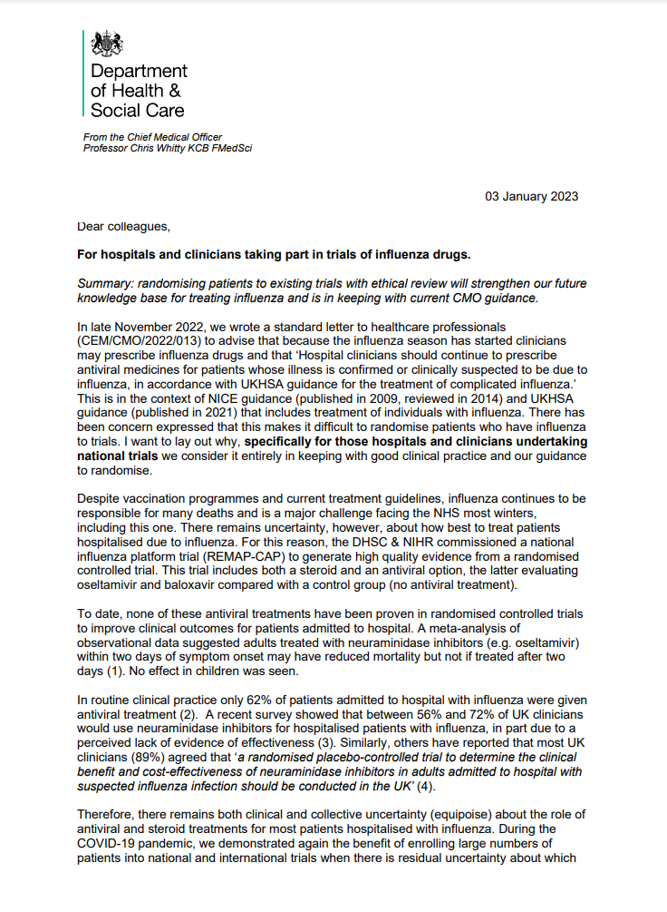
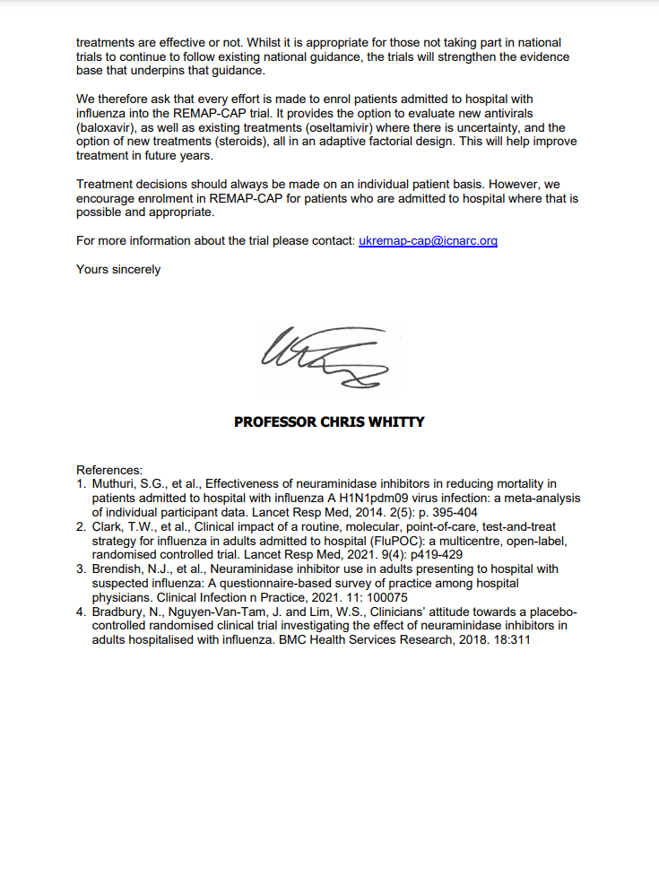
Oseltamivir (Tamiflu) Achtergrond
NAI's worden in meerdere richtlijnen aangeraden voor ziekenhuispatiënten met influenza
De Chief Medical Officer for England richtte in 2023 een schrijven aan alle ziekenhuizen in het VK om te pleiten voor studies met een controlearm zonder antivirale middelen
“[...] in het bijzonder voor ziekenhuizen en artsen die landelijke studies ondernemen beschouwen wij randomiseren als geheel in overeenstemming met Good Clinical Practice en met onze richtlijnen.”
“Tot nu toe is voor géén van deze antivirale behandelingen bewijs uit gerandomiseerde studies met controlegroep dat ze de uitkomst verbeteren voor ziekenhuispatiënten.”
Het kan nodig zijn dit duidelijk te maken d.m.v. discussie/communicatie ter plaatse

Slide 15
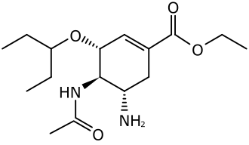
Oseltamivir (Tamiflu) toelatingseisen
Patiënten mogen niet deelnemen als er NAI (oseltamivir of zanamivir) voorgeschreven is, of gaat worden, voor hun huidige infectie
Patiënten onder behandeling voor een bacteriële co-infectie mogen meedoen als het zorgteam meent dat influenza aan de longaandoening bijdraagt
Vrouwen die zwanger zijn of borstvoeding geven mogen meedoen (zie appendix 4 van het protocol voor de procedure)
Mag gebruikt worden bij patiënten met lever- en nierfalen

Slide 16
Oseltamivir (Tamiflu) dosering en bijwerkingen
Alleen oraal of per neussonde (geen IV)
Behandeling duurt 5 days (10 dagen in geval van immunodeficiëntie), thuis af te maken als de patiënt ontslagen wordt
Dosis: 75mg tweemaal daags bij normale nierfunctie
75mg eenmaal daags indien eGFR 10-29ml/min
75mg als eenmalige dosis indien eGFR <10ml/min (of in geval van dialyse/hemofiltratie)
Aanpassen als lichaamsgewicht 40kg (zie protocol)
Let op, de aanpassing van de dosis t.b.v de nieren is in RECOVERY anders dan in de SmPC
Er zijn geen significante geneesmiddelinteracties bekend
De meest voorkomende bijwerkingen zijn hoofdpijn, misselijkheid en overgeven (<10%); ernstige overgevoeligheid is zelden gemeld

Slide 17
Opmerking over antivirale vergelijkingen bij influenza
Iedere RECOVERY behandelingsvergelijking is een aparte 1:1 randomisatie tussen relevante behandeling en zorg zonder die behandeling
Dit betekent dat als de patiënt gerandomiseerd is in beide antivirale vergelijkingen, hij of zij beide antivirale middelen samen, alleen één antiviraal middel of geen van beide antivirale middelen toegewezen kan krijgen.
Indien het klinische team van mening is dat een antivirale behandeling absoluutd geïndiceerd is, moet deze behandeling gestart worden zoals binnen de reguliere zorg.
In dit geval kan de patiënt nog altijd in aanmerking komen voor andere RECOVERY vergelijkingen (bijv. als een patiënt het binnen de reguliere zorg gebruikelijke oseltamivir krijgt voorgeschreven, kan hij of zij nog altijd deelnemen aan de baloxavir vergelijking, die nuttige gegevens zal opleveren over antivirale monotherapie versus combinatietherapie).
De beslissing of een antiviraal middel definitief geïndiceerd is, dient te worden genomen vóór beoordeling van geschiktheid voor onderzoek en mag niet worden beïnvloed door toewijzing aan het RECOVERY onderzoek (bijv. patiënten mogen niet worden gerandomiseerd in de baloxavir vergelijking en daarna een NAI krijgen toegediend, omdat ze zijn toegewezen aan reguliere zorg zonder baloxavir).

Slide 18
CORTICOSTEROÏDEN TEGEN INFLUENZA

Slide 19
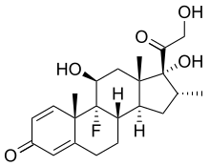
corticosteroïden tegen influenza Achtergrond
Corticosteroïden zijn een standaardbehandeling voor patiënten met COVID-19-pneumonie; bij patiënten die zuurstof krijgen verminderen ze het overlijdensrisico met ~1/5
Er is in het verleden voorgesteld ze tegen influenza-pneumonie in te zetten, maar ze zijn nooit goed getest op ziekenhuispatiënten
Het terugdringen van immuun-gemedieerde longschade zou bij ernstige griep de overlevingskans kunnen verbeteren zoals bij COVID-19

Slide 20
Corticosteroïden tegen influenza
Toelatingseisen
Deelnemers zijn patiënten met influenza-pneumonie plus hypoxie (krijgen extra zuurstof of hebben SpO2 <92% met gewone lucht)
Gecontra-ïndiceerd als er systemische corticosteroïden voorgeschreven zijn of gaan worden, of bij co-infectie met SARS-CoV-2
Vrouwen die zwanger zijn of borstvoeding geven mogen deelnemen (maar gebruik prednisolon/hydrocortison i.p.v. dexamethason - zie protocol)
Patiënten met lever- of nierfalen mogen deelnemen
Als een patiënt zo ingedeeld is dat hij alleen normale zorg krijgt, en het wordt daarna nodig om corticosteroïden toe te dienen, dan moet dat gebeuren (hoort alleen te gebeuren vanwege een verandering in zijn klinische toestand)
*Behandeling met corticosteroïden voor >24u tijdens de huidige ziekte met een glucocorticoïde equivalent van ≥10 mg prednisolon per dag (of ≥1,5 mg dexamethason of ≥40 mg hydrocortison)

Slide 21
Corticosteroïden tegen influenza
Dosering en bijwerkingen
Dexamethason 6mg eenmaal daags, oraal/neussonde of IV
Behandeling duurt 10 dagen of tot ontslag uit het ziekenhuis als dat eerder is
Geen monsters voor baseline noch follow-up
De belangrijkste bijwerkingen van corticosteroïden moeten overwogen en voorzien worden, volgens de normale praktijk, bv.
Risico op hyperglycemie (overweeg of extra monitoring nodig is)
Schade aan de maagwand (overweeg een maagbeschermer als het risico hoog is)
Infectie (i.h.b. in geval van immunosuppressie om andere redenen)
Psychiatrische reacties
Vocht vasthouden
Risico op bijnierschorsinsufficiëntie na plotselinge stopzetting, bv. bij patiënten met significant eerder gebruik van corticosteroïden of andere oorzaken van bijnierschorsinsufficiëntie (overweeg geleidelijk stopzetten volgens de normale praktijk)

Slide 22
Corticosteroïden tegen influenza Potentiële interacties
Dexamethason is een CYP3A4 substraat, er is dus een risico op verhoogde blootstelling en bijwerkingen bij toediening naast andere sterke CYP3A4-inhibitoren, bv.
Claritromycine/erytromycine (maar niet azitromycine)
Ritonavir/cobicistat
Azool-fungiciden
Overweeg of een sterke CYP3A4-inhibitor veilig kan worden onderbroken/vervangen; overweeg of extra monitoring op bijwerkingen van steroïden nodig is
Is de sterke CYP3A4-inhibitor niet te vermijden, dan kan het ongewenst zijn om de patiënt in de corticosteroïden-vergelijking op te nemen, maar het protocol verbiedt dit niet, want de behandeling hoort gebaseerd te worden op de beoordeling van de individuele risico's/voordelen

Slide 23
Samenvatting - Influenzabehandelingen
Influenza eist honderden duizenden doden per jaar, en een influenza pandemie kan nog honderdmaal erger zijn
Anders dan voor COVID-19 zijn er goede gerandomiseerde studies van veelbelovende griepbehandelingen bij ziekenhuispatiënten
Dank voor uw medewerking aan het verbeteren van de behandeling van griep!

